Slide 1
做主要我做的事
Do what God wants me to do
房正豪牧師
Rev. Steven Fang

Slide 2
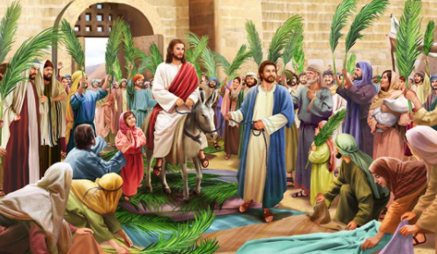
主受难周过程
The Passion Week
周日：光荣进入耶路撒冷
Sunday: Triumphant Entry into Jerusalem

Slide 3
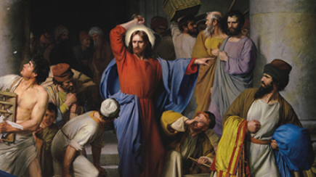
周一：洁净圣殿
Monday: Cleansing of the Temple

Slide 4
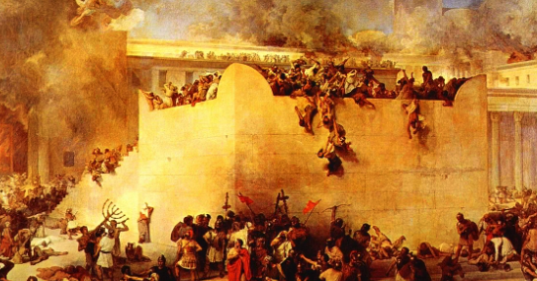
周二：预言灾难
Tuesday: Prophesy of Sufferings

Slide 5
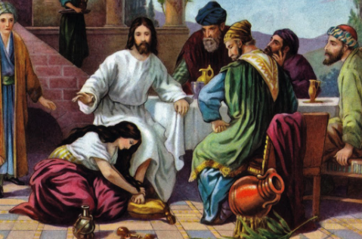
周三：在伯大尼被膏
Wednesday: Anointing at Bethany

Slide 6
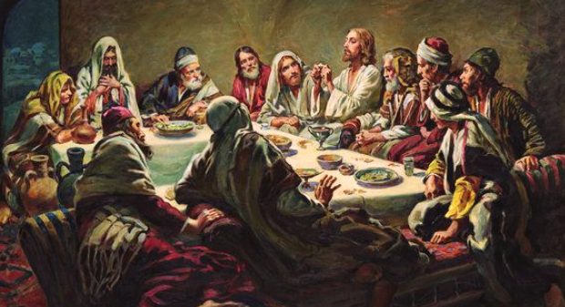
周四：最后晚餐
Thursday: The Last Supper

Slide 7
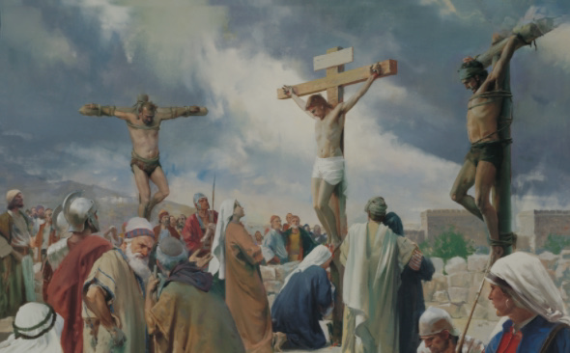
周五：被钉十字架，埋葬
Friday: Crucifixion, Burial

Slide 8
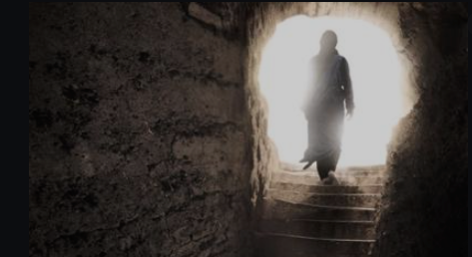
周日：主复活了
Sunday: The Lord is Risen!

Slide 9
（一）做主要我们做的事Perform the Deeds He commanded Us

Slide 10
申 命 記 Deuteronomy 6: 4-7
4 以 色 列 阿 ， 你 要 听 ！ 耶 和 华 ─ 我 们 神 是 独 一 的 主 。
5 你 要 尽 心 、 尽 性 、 尽 力 爱 耶 和 华 ─ 你 的 神 。
4 “Listen, Israel! The Lord is our God, the Lord alone.
5 You are to love the Lord your God with all your heart, all your soul, and all your strength.

Slide 11
爱神：我们全人的情感、意志、理性放在神身上
Love your God: We Commit our Emotion, our Will, and our Reason Entirely to Him

Slide 12
父母要教导孩子敬畏神Parents must Teach your Children to love God

Slide 13
我爱我家同心建造
I love my Family - United we Build

Slide 14
（二）要爱人如己
Love Others as Yourselves

Slide 15
馬 太 福 音 Matthew 22:39-40
39 其 次 也 相 仿 ， 就 是 要 爱 人 如 己 。
40 这 两 条 诫 命 是 律 法 和 先 知 一 切 道 理 的 总 纲 。
39 The second is exactly like it: ‘You must love your neighbor as yourself.’
40 All the Law and the Prophets depend on these two commandments.”

Slide 16
馬 可 福 音 Mark 11:6
6 门 徒 照 着 耶 稣 所 说 的 回 答 ， 那 些 人 就 任 凭 他 们 牵 去 了 。
6 The disciples[b] told them what Jesus had said, and the men[c] let them go.

Slide 17
（三）说主要我们说的话
Speak the Words He told Us
（要牢记每周金句）
Memorize the weekly Bible verse

Slide 18
馬 可 福 音 Mark 11:10
10 那 将 要 来 的 我 祖 大 卫 之 国 是 应 当 称 颂 的 ！ 高 高 在 上 和 散 那 ！
10 How blessed is the coming kingdom
of our ancestor David!
Hosanna in the highest heaven!”

Slide 19
撒 迦 利 亞 Zechariah 9:9
9 锡 安 的 民 哪 ， 应 当 大 大 喜 乐 ； 耶 路 撒 冷 的 民 哪 ， 应 当 欢 呼 。 看 哪 ， 你 的 王 来 到 你 这 里 ！ 他 是 公 义 的 ， 并 且 施 行 拯 救 ， 谦 谦 和 和 地 骑 着 驴 ， 就 是 骑 着 驴 的 驹 子 。
9 “Rejoice greatly, daughter of Zion; cry out, daughter of Jerusalem! Look! Your king is coming to you. He is righteous, and he is able to save. He is humble, and is riding on a colt, the foal of a donkey.

Slide 20
2021 我爱我家，同心建造。
I love my Family - United we Build

Slide 21
具体实行
Implement it Specifically
（ㄧ）走主要我走的路
Tread the Path He instructed Us
（二）做主要我做的事
Perform the Deeds He commanded Us
（三）说主要我说的话
Speak the Words He told Us

